Slide 1
اهمیت و کاربرد جلبک ها
شناسایی دریاها موجب شده است که فرآورده های بسیاری برای انسان حاصل شود، یکی از این فرآورده ها جلبک ها هستند که به زندگی روزانه بشر فواید بسیاری می رسانند. بررسي تکنولوژي و جنبه‌هاي اقتصادي توليد جلبک‌ها نشان مي‌دهد که از آن‌ها در جنبه‌هاي مختلف توليد مواد مي‌توان استفاده کرد . از جمله کاربرد جلبک‌ها درصنايع غذايي، تغذيه، توليد دارو، رنگ دانه، مواد شيميايي و سوخت مي‌باشد
)Sano T et al, 1988) .

Slide 2
1- اهمیت جلبک ها به عنوان تولید کننده در اکوسیستم های آبی
جلبكها موجودات فتواتوتروف هستند و توليد كنندگان اصلی مواد آلي در محيطهاي آبي مي باشند. در اكوسيستمهاي آبي جلبكها و فيتو پلانكتونها بخش مهمي از زنجيره غذايي موجودات آبزي و ماهيها را تشكيل مي دهند و لذا بخش عمده اي ا زتوليدات آبزيان مستقيماً‌ وابسته به وجود آنها است همچنین جلبکها به واسطه عمل فتوسنتز و متصاعد نمودن اكسيژن، محيط اطراف خود را اكسيژنه نموده و براي حيات آبزيان مساعد مي نمايند جلبک هایی نظیر
Chlorella
نیز به هوادهی آب در گرفتن دی اکسید کربن کمک کرده که در نتیجه سبب ذخیره سازی اکسیژن و انجام پروسه فتوسنتز می گردد و این پدیده برای ماهیان بسیار با ارزش و سودمند خواهد بود
( Tanaka K et al,1997)

Slide 3
2- اهمیت جلبک ها به عنوان غذای انسان
در بخشهای مختلف دنیا بيش از صد گونه از جلبكها و عمدتاً‌ جلبكهاي قهوه اي و قرمز و تعدادي از جلبكهاي سبز مورد استفاده غذايي قرار مي گيرند. جلبکها به علت سرشار بودن از مواد معدنی،‌ويتامينها،‌هيدراتهاي کربن، و پروتئین ها كه د ردرون سلولها و يا در ديواره سلولها وجود دارند،‌مورد استفاده غذايي انسانها قرار مي گیرند. در ذیل به برخی از آنها كه مورد استفاده غذايي دارند به طور اختصار اشاره مي شود:

Slide 4
الف) از جلبكهاي قهوه اي بيشتر:
Laminaria, Pelvetia, Sargassun, DAURVILLEA,
Alaria.
بر طبق گفته پرسكات جلبكهاي قهوه اي از نظر ارزش غذايي
حاوي 15/6 درصد پروتئين (شامل 15 نوع اسيد آمينه )،
‌56/1 درصد چربي و 04/57 درصد هيدرات كربن مي باشند. همچنين آنها داراي انواع مواد معدني همراه با كاروتن،‌ ويتامين و فلاوين مي باشند.
ب)از جلبكهاي قرمز:
Palmaria , Rhodymenia, Chondrus, Gigartina, Porphyra
پ) بين جلبكهاي سبز (كلروفيسه):
(Codium, Chlorella, Monostroma, Ulva.
)Yuyucho( به نام Nostoc commune(ت) بين جلبكهاي سبز متمايل به آبي،گونه
در چين و بعضي كشورهاي ديگر مورد استفاده غذايي قرار مي گيرد.
)Barsanti.L, 2006)

Slide 5
)Agar3-کاربرد جلبک ها در تهیه آگار(
آگار پلی ساکاریدی ژله مانند است که از برخی جلبک های قرمز بدست می آید و در تمام آزمایشگاه های میکروب به عنوان ماده زمینه بکار می رود. از دیگر استفاده های این ترکیب می توان به استفاده از آن در :
1- ساخت پروتز دندان
2- صنایع غذایی و شیرینی سازی(مثل تولید کنسروهای ضد یبوست)
3- چرم سازی و صنایع نساجی
4- کاغذ سازی
5- صنایع داروئی که از آگار به عنوان ملین و ترکیب ضد التهاب روده و روکش قرص استفاده می شود.
جلبک هایی را که برای تهیه آکار از آنها استفاده می شود ؛ همگی به
تعلق دارند. (Rhodophycea)شاخه جلبک های قرمز
از این شاخه می توان به جنس های زیر اشاره کرد:
,Chondrus, Hypnea Gracillaria, Ahnfelltia, Campylaephora, Phyllophora, Gelidim, pterocladia, Eucheuma, Gigartina
ارزش افزوده این محصول جلبک ها در امریکا در سال به بیش از 132 میلیون دلار می رسد. از کشورهای مطرح در زمینه تولید آگار می¬توان به ژاپن ،مراکش، پرتغال، اسپانیا، استرالیا، نیوزلند، فرانسه، کره، آفریقای جنوبی، اندونزی، شیلی، هند وکشورهای اسکاندیناوی اشاره کرد

Slide 6
)Carageenin 4- کاربرد جلبک ها در تهیه کاراگینان(
كاراژنين يك كمپلكس هيدرات كربن و اسيد سولفوريك است كه در ديواره سلولي جلبك قرمز از قبیل:
Eucheuma, Ahnfeltia, Gigartina
یافت می شود.Chondrus crispusو عمدتا در
اين ماده در تهيه خمير دندان،‌مواد آرايشي،‌رنگها،‌ در پروسه نهايي منسوجات چرم نما،‌ منسوجات ،‌درصنايع تخمير و دارويي كاربرد دارد. پزشكان از كاراژنين به عنوان داروي انعقاد خون استفاده مي نمايند. همچنين در تصفيه چغندرقند ،‌مشروبات الكلي و نوشابه هاي غير الكلي
به جای Gigartinaمورد استفاده قرار مي گيرد. گاهي جلبك
كندرو س كريسپوس جهت استحصال كاراژنين مصرف مي شود. همچنین این ماده به عنوان عصاره و شیره لعاب دار یا چسب دار در صنعت از آن استفاده می شود و در صنایع مواد غذایی ، داروسازی، نساجی، چرم سازی، آب جو سازی به مصرف می رسد. این ماده به عنوان پایدار کننده در امولسیون و نیز در داروسازی برای درمان سرفه مصارف زیادی دارد.

Slide 7
استفاده از آن به عنوان اجزاء ترکیبی خمیر دندان، بو زدا ، آرایه مو و پوست و رنگ نیز از اهمیت ویژه ای برخوردار است
( Noda K et al,1996) .
تولید جهانی این ترکیب در سال به حدود 28000 تن می رسد که ارزشی معادل 240 میلیوندلار رابه همراه دارد. از کشور های مطرح در زمینه تولید آگار می توان به ژاین ، پرتغال، اسپانیا، فرانسه، آفریقای جنوبی، اندونزی، شیلی، هند اشاره کرد.

Slide 8
5- کاربرد جلبک ها در تهیه آلژینات ها
مشتقات آلژينات و همچنين اسيد آلژينينك از ديواره سلولي برخي از جلبكهاي قهوه اي استخراج مي شود. جلبكهاي قهوه اي مختلفي در بخشهاي مختلف دنيا برای اين كار مورد استفاده قرار مي گيرند كه مهمترين جنسهاي آنها عبارتند از:
Eclonia, Lossonia, Fucus, Cystoseria, Eisenia, Laminaria, Macrocystis, Durvillea, Ascophyllumو...
)C6H8O6)n آلژين هيدرات كربني است با فرمول
كه از ديواره سلولي منشا مي گيرد. اسيد آلژنيك در غشاي مشترك وديواره هاي اوليه برخي ازاعضاي جلبكهاي قهوه اي
(Phaeophyceae(
وجود دارد. آلژينات ها در صنايع لاستيك سازي،‌ رنگ سازي،‌و همچنين در تهيه پارچه و لباسهاي ضد آتش و ظروف پلاستيكي كاربرد دارند. مشتقات اسيد آلژنيك همچنين در تهيه سوپ،‌خامه و سس و ديگر مواد غذايي مورد استفاده قرار مي گيرند.
.)Barsanti.L, 2006(

Slide 9
ب) مرغهايي كه به غذايشان آسكوفيلوم و فوكوس افزوده مي شود تخم مرغهايي را توليد مي كنند كه غني از يد مي باشند.
پ) در مواقعي كه جلبكهاي دريايي به غذاي دامها افزوده مي شوند آنها شيرهاي پرچربي توليد مي نمايند؛
ج) غذاهاي تجاري و وارداتي كه خاص دامها و به خصوص گوسفند ساخته مي شوند غالباً‌ حاوي لاميناريا،
آسكوفيلوم و فوكوس مي باشند
ح) كلپ عظيم الجثه قهوه اي
(Macrocystis)
در غذاي دامهاي بزرگ مورد استفاده قرار مي گيرد. به علت اين كه غني A,Eاز ويتامين
مي باشد(هرمزدیار، کیانمهر.1381)

Slide 10
6- اهمیت جلبک ها به عنوان غذای جانوران (با تاکید برآبزیان)
جلبک ها به عنوان یک منبع غذایی برای ماهیان، دوزیستان، پستانداران و دیگر جانوران از اهمیت ویژه ای برخوردارند. وابستگی انسان به ماهی و سایر جانوران آبزی برای تکمیل خوراک خود واقعیتی است که بر کسی پوشیده نیست. بنابراین جلبک ها به طور غیر مستقیم ارزش بسیار ارزنده ای برای انسان ها دارند
(Sano T et al,1987&198(8
الف) در ايالات متحده آمريكا و ژاپن و در بسياري از نواحي ديگر جلبكهايي نظير:
Fucus, Ascophyllum, Sargassum, Laminaria
به عنوان غذاي حيوانات مصرف مي شوند.

Slide 11
استفاده از ریزجلبک ها در آبزی پروری
میکرو الگ ها را در تغذیه لارو آبزیان پرورشی از قبیل برخی ماهیان، عمده نرمتنان و سخت پوستان پرورشی و نیز در پرورش زئوپلانکتونهای پرورشی مورد استفاده در آبزی پروری ( غذای زنده مثل دافنی، روتیفر و..)بکار می برند..
کاربر ریزجلبکها در پرورش دو کفه‌ای هاپ
برای پرورش دوکفه‌ایها معمولاً از چند گونه ریزجلبک به طور ترکیبی
:استفاده می‌شود تا اینکه تمام نیازهای جانور تامین گردد. عمدتاً شامل
Iso chrysis galbara (خانواده‌ی T. Iso) و farlova lutheri و Chaetoceros calcitrans
می‌باشد. البته گونه‌ های دیگری نیز در این زمینه کاربرد دارد. در
Abalone پرورش دوکفه‌ایها

Slide 12
7- اهمیت جلبک به عنوان منبع املاح
به علت غنی بودن جلبكها از املاح و عناصري نظي: يد،‌ پتاس و غيره به صورتهاي مختلفي مورد استفاده قرار مي گيرند.
الف) در صنايع صابون سازي و شيشه سازي كلپ هاي دريايي به عنوان
منبع سود
Soda
مورد استفاده زيادي دارند؛
ب) همچنين از كلپ ها پتاسيم ويد استخراج مي شود. دراين ميان اعضاي راسته
Laminariales
از جلبكهاي قهوه اي بيشتر مورد استفاده قرار مي گيرند؛
پ) از برخي از جلبكهاي قرمز نظير
Rhodymenia, Polysiphonia
كه ممكن است 3تا 6 درصد وزن آنها را پتاسيم و يد تشكيل دهد استخراج مي شود؛

Slide 13
از دیاتومه‌های بینک مثل
Nitzschia.وNavicula
(Barsanti.L, 2006) استفاده می‌شود.
کاربرد جلبک ها در تغذیه سخت پوستان
در پرورش میگو از دیاتومه های
Chaetoceros spp , Skeletonema spp
ستفاده می شود. در پرورش روتیفر نیز از گونه های
Isochrysis sp, P.lutheri,T.suecia , Nannochloropsis spp
استفاده می شود.گونه های دیگری که ارزش غذایی برای تغذیه لارو سخت پوستان دارند شامل:
C.calcitrans, Cmuelleri, P.lutheri T. suecica, S.costatum, Thalassiosira pseudonama

Slide 14
ت) در مراحل پيچيده تر مي توان آمونياك و ذغال از كلپ ها تهيه نمود؛
ث) بسياري از جلبكهاي دريايي از لحاظ
آهن، مس،منگنز وغیره ‌
غني مي باشند(هرمزدیار، کیانمهر.1381)

Slide 15
8- اهمیت جلبک به عنوان کود بیولوژیک
جلبكهاي دريايي به علت داشتن فسفر،
پتاسيم،‌ و برخي از عناصر كم مقدار در بسياري از مناطق ساحلي به عنوان كود بيولوژيكي مورد استفاده قرار مي گيرند . آنها را مي توان با ديگر مواد آلي مخلوط نمود يا آنها را به تنهايي و پس از پوسيده شدن و كمپوست مورد استفاده قرار داد.
الف) جنسهايي نظير
Chara, Lithothamnion, Lithophyllum
در مزارعي كه با فقدان كلسيم روبه رو هستند به كار مي روند؛
ب) فوكوس (جلبكهاي قهوه اي ) در مزارع ايرلند به عنوان يك كود مورد استفاده قرار مي گيرد؛
از میان جلبک ها نوع سبز مایل به آبی آن ها از اهمیت بیشتری برخوردارند. زیرا آنها قادر به تثبیت نیتروژن اتمسفر به بدنه خود می باشند
)Barsanti.L, 2006(

Slide 16
جلبكهاي سمي در آب شيرين و شور
1. آب شيرين
تقريبا همه بلوم هاي آب شيرين به وسيله سيانو با كترها يا جلبكهاي سبز آبي ايجاد مي شوند.بلو م ها باعث برگشت پذيري و تغيير رنگ رود خا نه ها و يا كمبود موادي مثل اكسيژن مي شود .عوامل محيطي مو ثر در بلوم : نور – دما – آب و هوا و فعاليتهاي بشري است.
فعاليتهاي بشري موثر در بلوم :
تغييرات فيزيكي : ساخت سازه هايي مثل سد ها،دكلها و...
آلودگي نوترينتي : فاضلابهاي شهري ، روآنابهاي شهري ،زهكشي آبهاي حاصل از آبياري كه باعث افزايش
N,P
میشود.

Slide 17
2. آبهاي شور
بيشترين و فراوانترين بلوم هاي جلبكهاي جهان در اقيانوسهاي گرم و غني از نوتريت اتفاق مي افتد. سموم جلبكي حاصل از آنها ماهيان و نرمتنان و سخت پوستان را تحت تاثير قرار مي دهد، و در شناوري وتنفس و تغذيه آنها و حتي روي تغذيه حيوانات و مو جودات اهلي و و حشي اختلال ايجاد مي كند. تو كسين توليد شده توسط ارگانيسمهاي دريايي نسبت به سم و توكسين توليد شده در ارگانيسم آب شيرين شديد تر است.
به طور كلي دو نوع تر كيب سمي وجود دارد :
1- نوع پپتيدي ( هپاتو توكسين ) :
يك توكسين ضعيف بوده كه اثر كشندگي ضعيف داردو ممكن آسيب هايي را در كبد به صورت مزمن ايجاد كند .
2- نوع آلكالوئيدي ( نورو توكسين ) :
نسبت به نوع قبلي قوي تر بوده و عموما دورۀ ناتواني ايجاد شده توسط آن طولاني است.اين سم در زمان كم اثر كشندگي خود را حفظ مي كند .اين سم بيشتر عصب و تنفس را در گير مي كند.

Slide 18
قسمت بندی جلبک ها
1-جلبک های پر سلولی (ماکرو آلگ ها)
SEAWEED
- جلبک های قرمز(رودوفیت ها):
NORI , IRISH MOSS,DULCE
- جلبک های قهوه ای (فائوفیتها):
KELP, ARAME, WAKAME, SARGASSUM(KOMBU), HIJIKI
- جلبک های سبز (کلروفیت): نظیر کاهوی دریایی
ULVA
- جلبک های طلایی

Slide 19
2- جلبک های تک سلولی(میکرو آلگها):
- فیتوپلانکتونها و دیاتوم ها.
(کلرلا ولگاریس)- کلرلا
اسپیرولینا
(DUNALIELLA)

Slide 20
مصارف جلبک ها
1-صنایع غذایی.
2-مکمل های غذایی.
3-تهیه کود.
-منبع انرژی: به عنوان بیودیزل4
5-تهیه هیدروژن
6-مصارف دارویی.
7-مصارف بهداشتی، آرایشی.
8-کنترل آلودگی
9-به عنوان علوفه.
10-جایگزینی رنگدانه های شیمیایی با رنگدانه های جلبک.
11-استخراج روغن از جلبک ها که مصارف صنعتی فراوان دارد.
12-استتخراج آگار، آلژینات و کاراژینان.

Slide 21
ارزش تغذیه ای جلبک ها
1- چربی جلبک ها بسیار اندک بوده و کم کالری هستند.
2-غنی از فیبر میباشند.
3-غنی از مواد معدنی از جمله کلسیم، آهن، منیزیوم، سلنیوم، روی، مس، پتاسیم، سدیم، و کروم میباشند.
4-حاوی ویتامینهای
B1,B12,B2,B9,C,E,A
به شکل بتاکاروتن میباشند.
5- منبع پروتئین میباشند. به ویژه جلبک نوری که 25 تا 35 درصد وزن خشک آن از پروتئین تشکیل یافته است.
6-حاوی کلروفیل میباشند. کلروفیل از رشد تومورهای سرطانی جلوگیری میکند
میباشند.DNA و RNA7-غنی از اسیدهای نوکلئیک
8-حاوی اسید های چرب غیر اشباع امگا 3 و 6 میباشند.

Slide 22
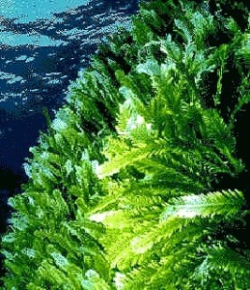
جلبک سبز
Chlorella

Slide 23
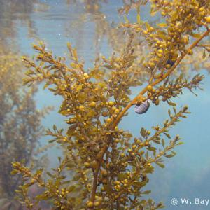
جلبک قهوه ای
sargassum

Slide 24
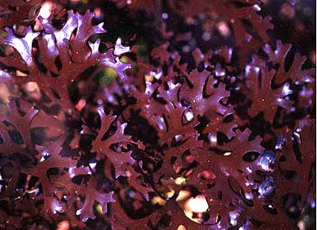
جلبک قرمز
Chondrus

Slide 25
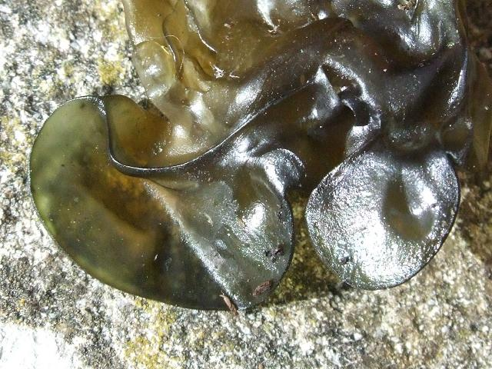
جلبک سبزآبی
Nostoc commune

Slide 26
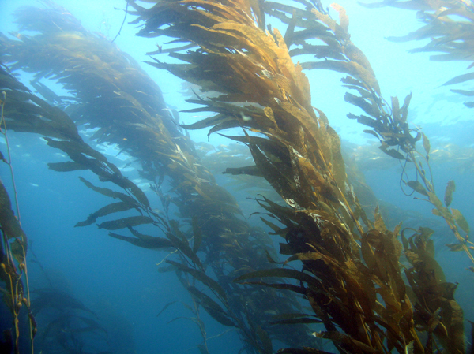
كلپ عظيم الجثه قهوه اي
Macrocystis

